Slide 1


Gitcon
E-Gitarre als MIDI-Device

Slide 2

Das Team
Simon Grundner (Projektleiter)
Laurenz Hölzl
Daniel Bräumann

Slide 3

Was ist GitCon?
Ermöglicht Benutzung einer E-Gitarre als MIDI-Instrument
Entwicklung eines DSP-Device
Wandelt Schwingungen der Gitarren-Saiten in digitale Noten um

Slide 4
Ausgangssituation
Beweggründe für dieses Projekt
Einblick in das Thema Musikproduktion
Warum MIDI?

Slide 5
Beweggründe für dieses Projekt
Einblick in das Thema Musikproduktion
Warum MIDI?
Erfahrung mit MIDI-Controller
Nützliches Tool in der Musik Produktion
Moderne Musikproduktion erfolgt nur mehr Digital
Ein Musikinstrument zur Hand zu haben unterbricht den Creativity-Flow nicht
Standard vieler Musik Produktions-umgebungen
MIDI Controller Steuern virtuelle Instrumente
Interface für Keyboards

Slide 6
Ziel
Noten und Akkorde in das MIDI-Format umwandeln.
Möglichst geringe Latenz
MIDI-Signale an die USB-Schnittstelle eines PCs übertragen
Signale können am PC beliebig interpretiert werden

Slide 7
Process Chain
Line in
AFE
ADC
DMA Buffer
FFT Analyse
Noten Konversion
MIDI-Foramttierung
MIDI über USB senden
MIDI am PC empfangen

Slide 8
Process Chain
Line in
AFE
ADC
DMA Buffer
FFT Analyse
Noten Konversion
MIDI-Formattierung
MIDI über USB senden
MIDI am PC empfangen

Slide 9
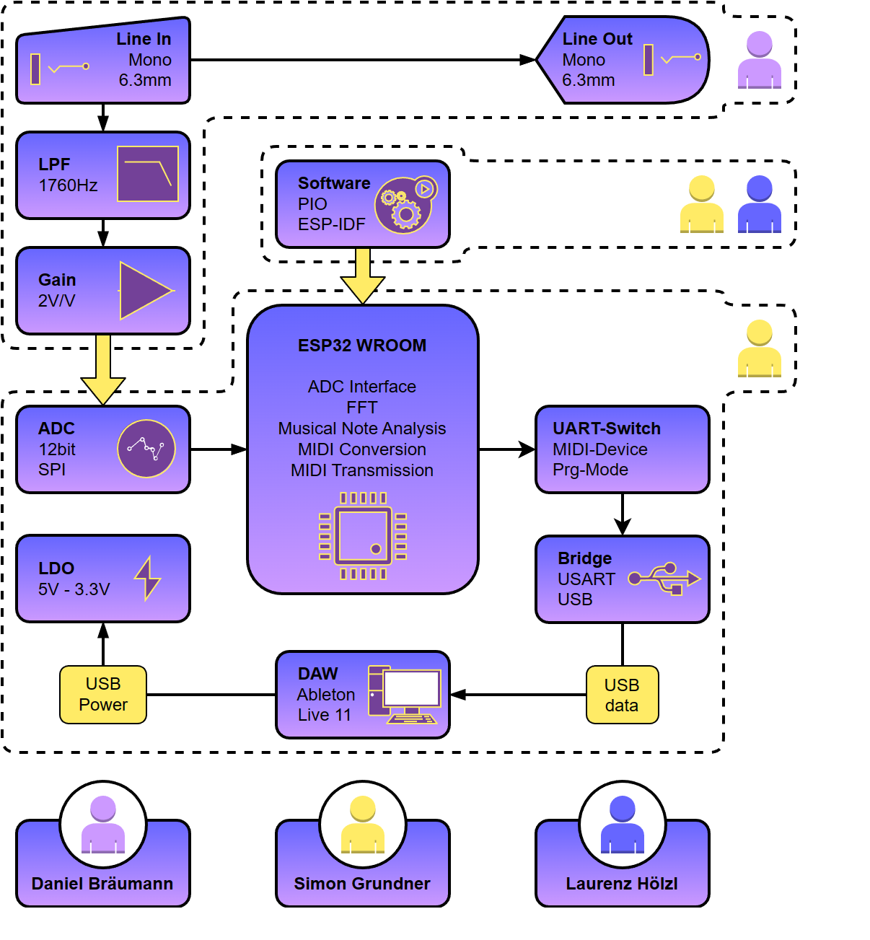
Beschreibung
Ein und Ausgänge
Analog In/Out
USB-Schnittstelle
Analoges Frontend
Filterstufe und Verstärkung
Digitale Verarbeitung
FFT / Notenerkennung
MIDI-Protokoll

Slide 10

Individuelle Arbeiten
Einteilung des Projekts in drei Unterkategorien
Hardware Frontend und Firmware Development (Simon Grundner)
Analog Frontend (Daniel Bräumann)
Software/Firmware Development (Laurenz Hölzl)

Slide 11

Hardware Frontend
Schaltungsentwurf
Board Layout design
CAD

Slide 12
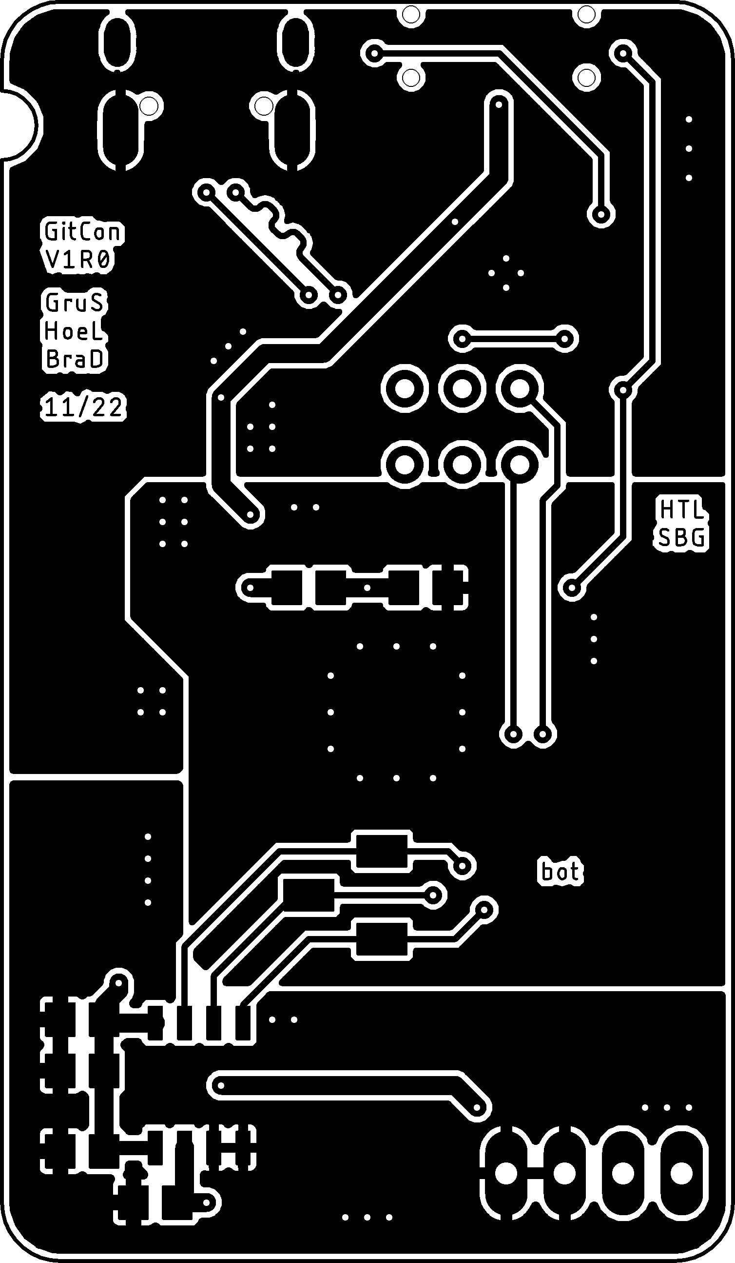
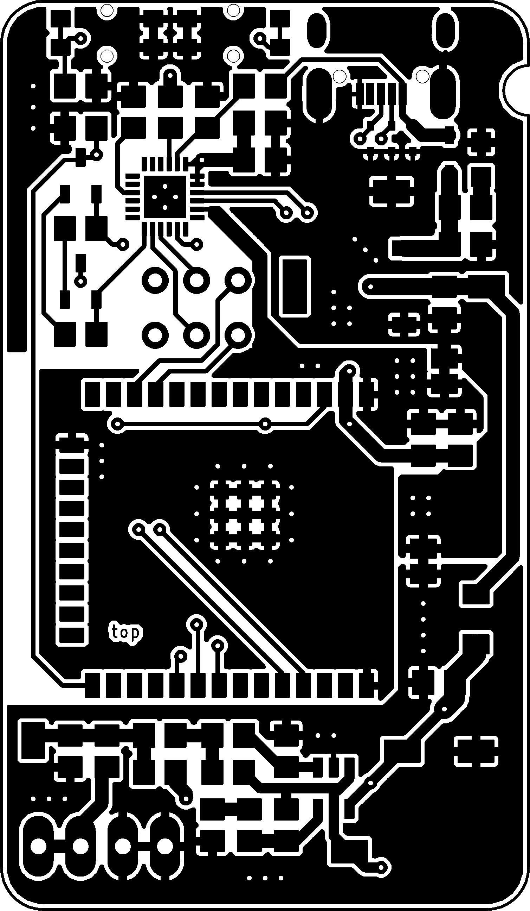
Platine
Sternförmige Masse und Versorgung
Power, digital und analog Ground
Kleiner Footprint (32x55 mm)

Slide 13
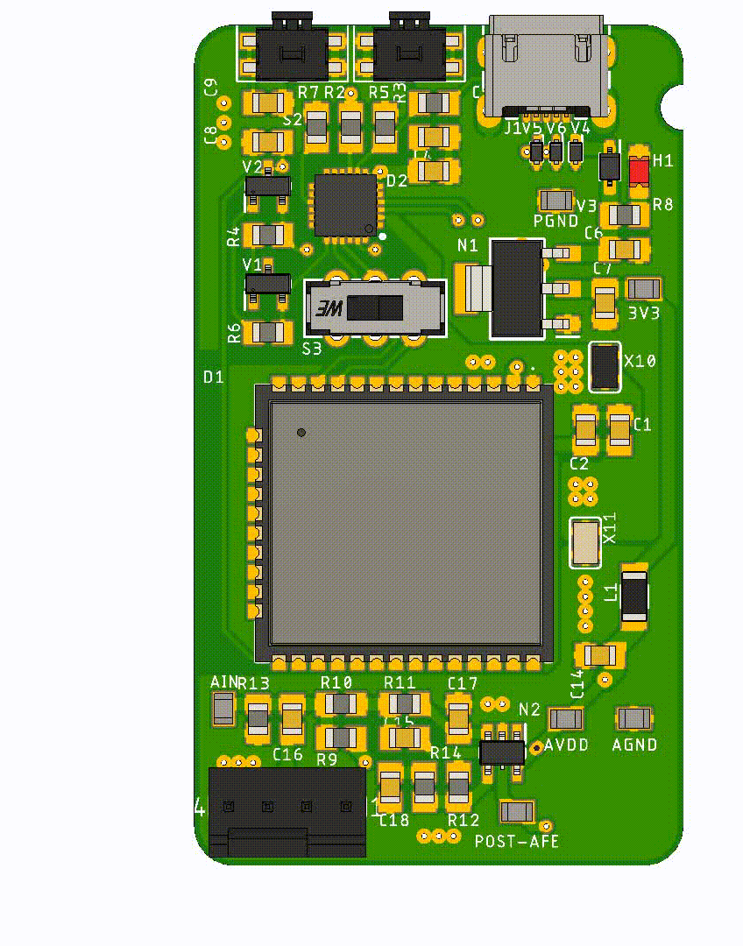
3d Rendering der PCB
AFE vom Rest isoliert
Slider Switch
Programming Mode
MIDI-Transmission Mode
OnBoard Features
LDO: 5V auf 3V3
USB-Bridge
Reset und Boot Mode Button
SMD-Testterminals

Slide 14
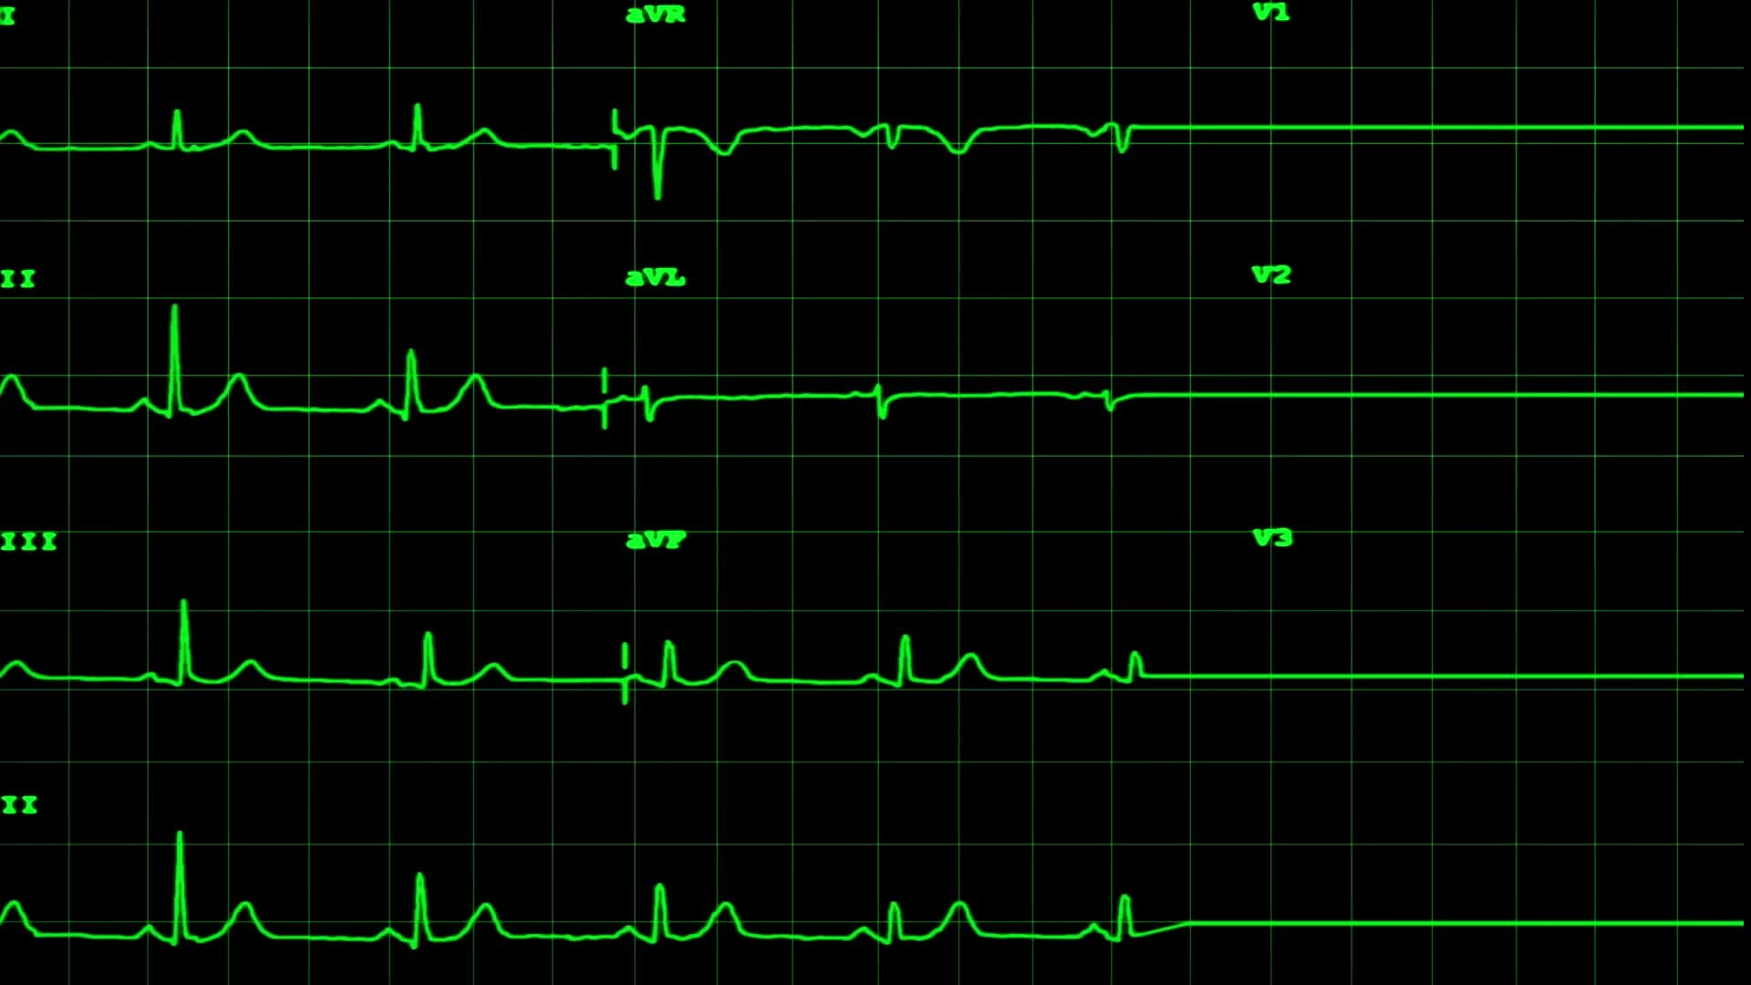
Analog Frontend
AFE: Filterstufe mit Verstärkung
Eingangssignal Wertebereich
Ausgangssignal Wertebereich
Eingangssignal Frequenzbereich
Notes:
Eingangssignalbereich: Pickup einer Saite ca. 70mV, wenn Akkorde bis zu 700mV (wegen Überlagerung)
Ausgangssignalbereich: um 2,8 verstärkt
Schwingt um die halbe Versorgungsspg.
Eingangssignal Frequenzbereich:
Niedrigster Ton: E2 (~82Hz)
Höchster Ton: D6 (~1175Hz)

Slide 15
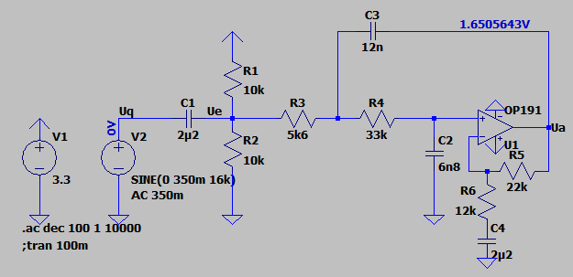
Tiefpass Filter
Einkopplung des Audios auf 3V3
Filter:
Single Supply
Sallen-Key
Butterworth Charakteristik (8dB/Dekade)
Nichtinvertierender Verstärker mit Einkopplung für Single-Supply Betrieb
Notes:
Sallen-Key: Invertiert das Signal nicht im Gegensatz zu Alternativen
Butterworth: Filter 1. Ordnung 8dB/ Dekade Steilheit
Schaltung: C1,R1,R2 → Kopplung auf 3,3V (halbe Versorgungsspg.)
R3,R4,C2,C3 → Filter
R5,R6,C4 → Verstärker (C4 eliminiert Gleichspg.)

Slide 16
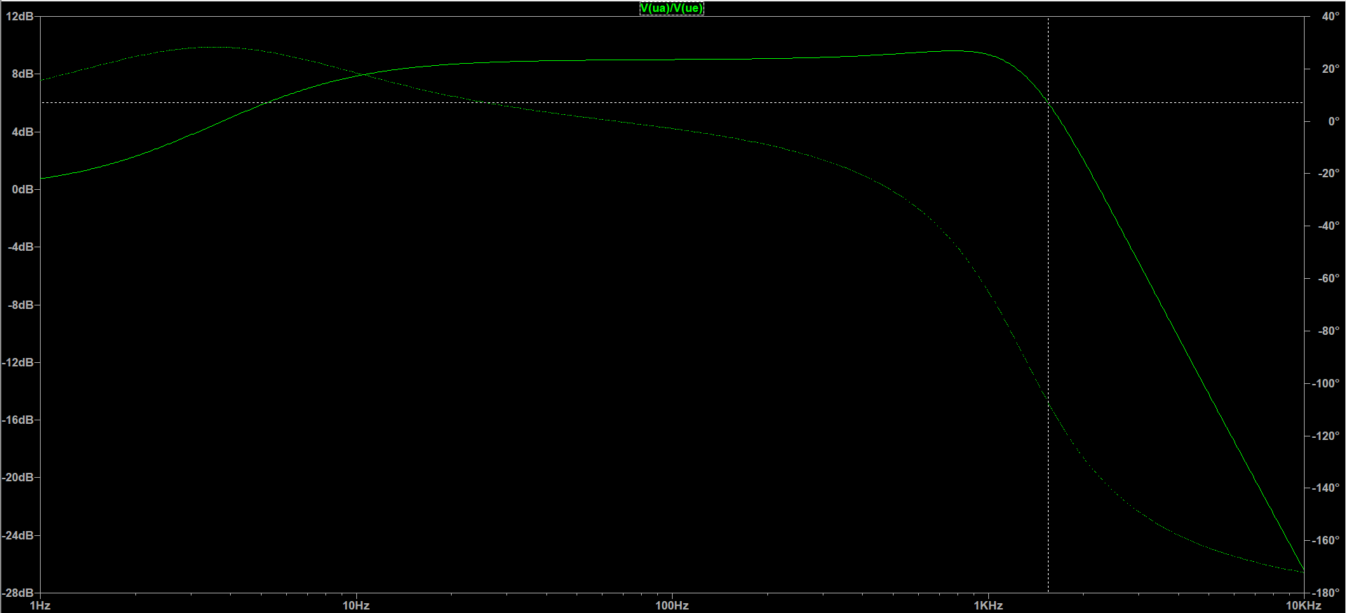
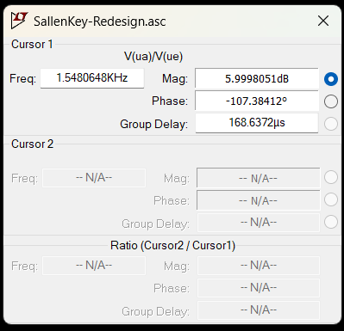
Übertragungsfunktion
Cut-Off Frequenz bei Note G6 (1.5kHz)
Filter erster Ordnung
Notes:
Cut-Off Frequenz bei 1,5kHz ; max 9dB, Cut-Off bei 6dB (-3dB der höchsten Verstärkung)
Unter G6 → Verstärkt
Über G6 → Gedämpft
Alles über G6 selten

Slide 17
Post AFE
Digitalisierung des Signals
12 Bit ADC
Vref = 3V3
Auflösung: 805µV
Einzelne Saiten: WB = 100mV -> Untere 8 Bit
Akkorde: WB = 600mV -> Volle Auflösung

Slide 18



Firmware
Toolchain und Frameworks
ESP IDF / ESP ADF
PlatformIO
Programmiersprache C

Slide 19
Aufbau der Firmware
ADC in einen DMA-Buffer einlesen
FFT
Ergebnis der Analyse in MIDI konvertieren
MIDI über USART senden

Slide 20

Notenerkennung

Slide 21
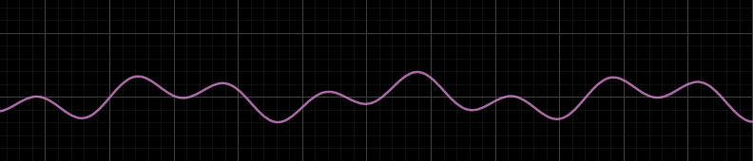
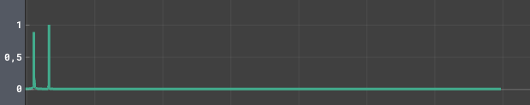
Testanalyse
Signal mit f1=440Hz f2=1108,7Hz

Slide 22
Ist-Zustand
Platine ist Produktionsfertig
Filter Simulation
FFT in der Firmware
Frequenz zu Notenumwandlung
MIDI am PC empfangen

Slide 23
Offene Tasks
Einlesen des analogen Signals
Via SPI am ADC
In einen DMA Buffer
Einbindung des MIDI-Protokolls
Noten in das MIDI-Protokoll konvertieren
MIDI via USART Senden
Verknüpfung der einzelnen Funktionen
Reflow-Löten der Platine
ADC Daten mit der FFT analysieren
Ergebnis der Analyse in das MIDI-Format umwandeln
Reflow Löten bei DI Pöttinger

Slide 24


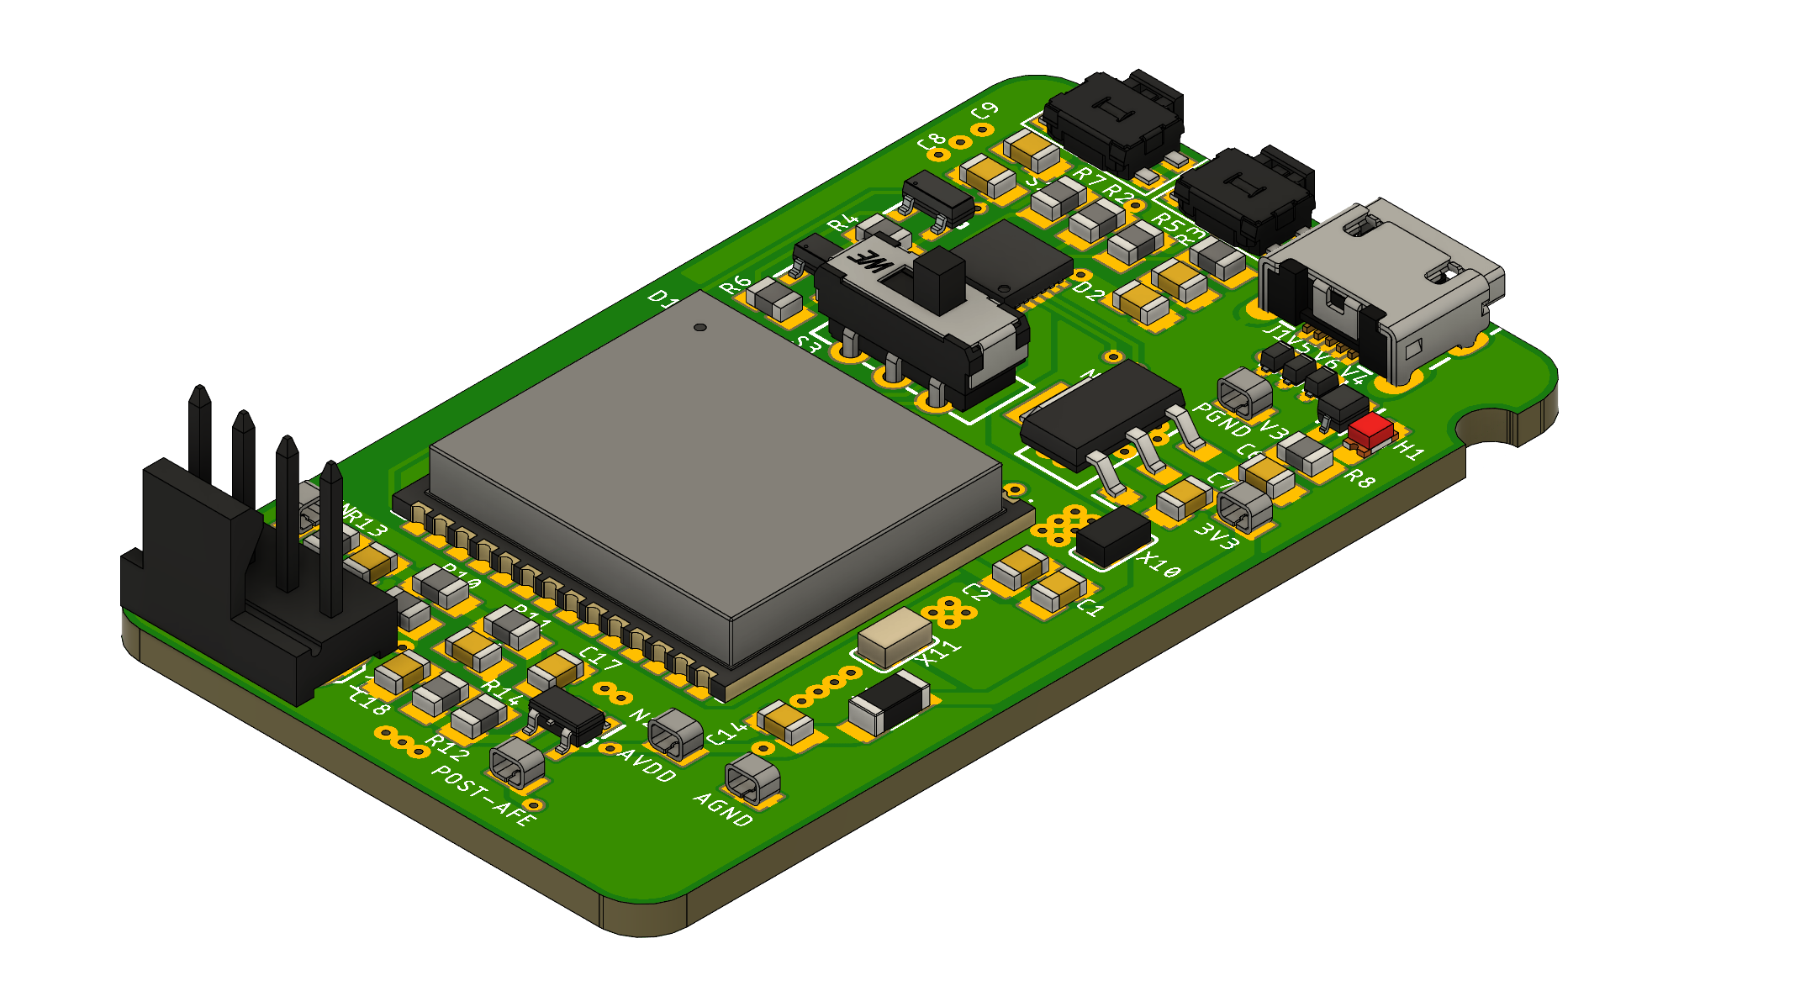


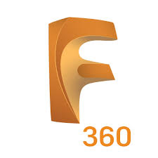
Logo und Medien Design
Procreate
diagrams.net
Fusion 360

Slide 25
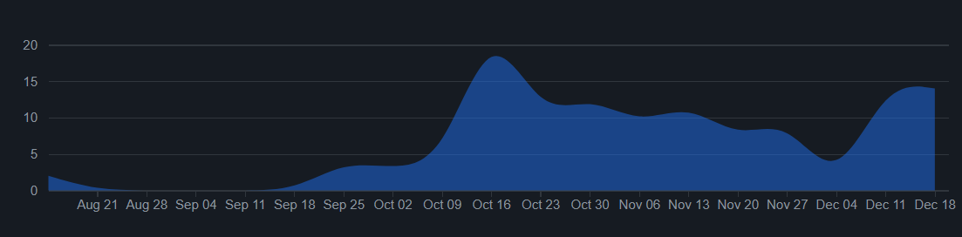
Insights & Working Trends
Anzahl der Commits in die Projekt Repository über den bisherigen Zeitraum
Total Commits: 154

Slide 26

Danke für Ihre Aufmerksamkeit
Open Source Auf GitHub
https://github.com/s-grundner/MTAP-MIDI-Guitar-Converter

